Slide 1
Installation et lancement du Remote Desktop
pour accéder aux applications GMAO via la solution VDI
sur postes MacOS

Slide 2
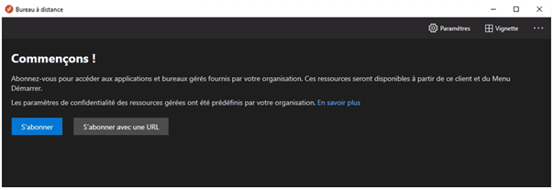
Lancement de Remote Desktop
Pour pouvoir accéder aux environnements GMAO (SAP et/ou Dolmain), via la solution VDI, avec votre compte EUROPE, il faut utiliser l’outil Microsoft « Remote desktop » sur votre PC.
Cliquez sur le lien web suivant : https://rdweb.wvd.microsoft.com/arm/webclient/index.html
Si vous y êtes invité, cliquer sur « s’abonner »

Slide 3
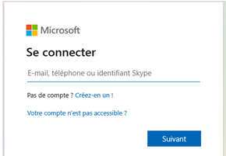
Lancement du Remote Desktop
Dans la fenêtre de connexion ci-dessous, saisissez l’adresse mail associée à votre compte Europe, qui a été fournie dans le mail relatif à la confirmation de création de votre compte Europe (Elle peut ressembler au modèle suivant : nom.prenom-contractor@arcelormittal.com)
Renseignez ensuite votre mot de passe associé au compte Europe, que vous avez reçu également par mail.

Slide 4
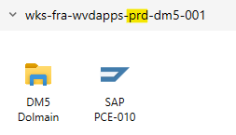
Accès aux applications GMAO : SAP et Dolmain
Par la suite, au lancement de Remote Desktop, vous devrez visualiser l’environnement suivant « wks-fra-wvdapps-prd-dm5-001 », qui vous permettra d’accéder aux applications GMAO : DM5 Dolmain et/ou SAP PCE (vous devrez pour cela avoir été déclaré dans l’une ou l’autre des applications selon vos besoins) :
NB : lors de votre première connexion, les menus SAP et Dolmain peuvent apparaitre en anglais. Il s’agit d’un comportement normal. Lors des connexions ultérieures, ces menus apparaitront en Français.

